Slide 1
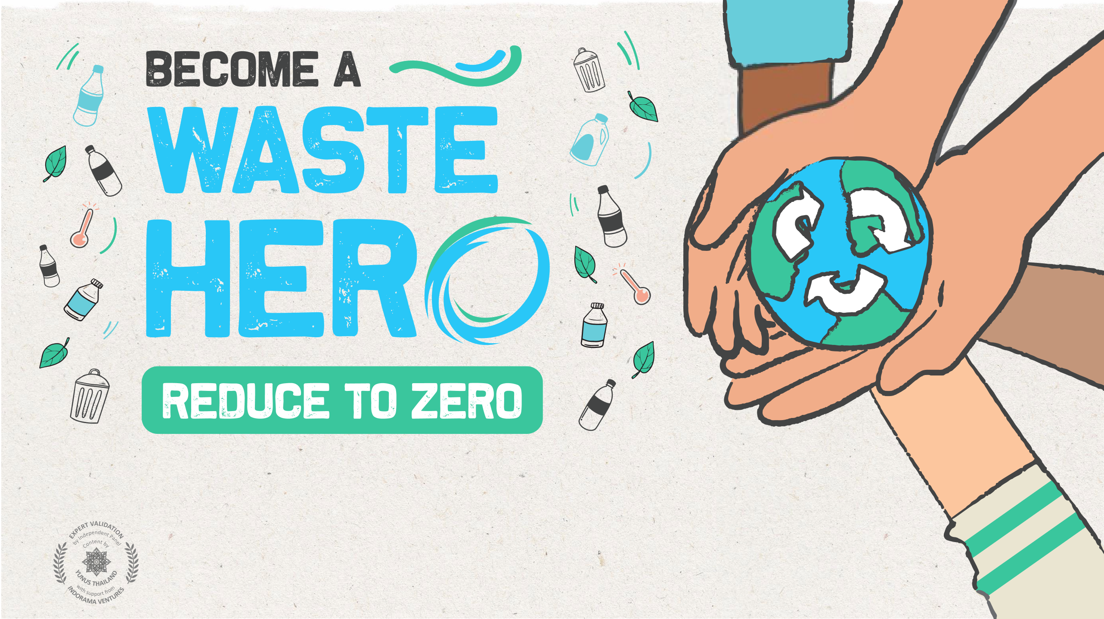
การออกแบบใหม่เพื่อการหมุนเวียน
ระดับที่ 5: บทเรียนขั้นกลาง

Slide 2
การเตรียมบทเรียนและความสอดคล้องของหลักสูตร
เวลาเตรียมการ: 10-15 นาที
นักเรียนจะได้ใช้กลยุทธ์การหมุนเวียนเพื่อแก้ปัญหาเชิงเส้นตรงของธุรกิจทั่วไป พวกเขาจะได้ทำแบบฝึกหัดการคิดเชิง
ออกแบบเพื่อระบุโอกาสในการหมุนเวียน จากการสะท้อนของความต้องการด้านการใช้สอยและด้านอารมณ์ของลูกค้า
1
แสดงสไลด์บทเรียนสำหรับชั้นเรียนและพูดคุยเกี่ยวกับสิ่งที่พวกเขารู้อยู่แล้วเกี่ยวกับโมเดลธุรกิจหมุนเวียน และแนะนำการคิดเชิงออกแบบเพื่อระบุทางออกสำหรับปัญหาของลูกค้า ถามคำถามนำในบันทึกย่อในสไลด์ PowerPoint กับนักเรียน
2
ปริ๊นท์เอกสารประกอบคำบรรยาย 5 ชุด: 1. การออกแบบใหม่เพื่อการหมุนเวียน; 2. การคิดเชิงออกแบบ;
3. ส่วนที่มีการหมุนเวียน; 4. แผนผังวงจรชีวิตแบบหมุนเวียน; และ 5. ทางออกแบบหมุนเวียน
3
ทำตามขั้นตอนบนสไลด์ถัดไป และในบันทึกย่อของครูในสไลด์ที่ 20 ถึง 24 เพื่อทำกิจกรรมในชั้นเรียน

Slide 3
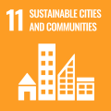
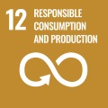
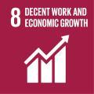
การเตรียมบทเรียนและความสอดคล้องของหลักสูตร
เวลาเตรียมการ: 10-15 นาที
ผลลัพธ์การเรียนรู้ที่สำคัญและความสอดคล้องของหลักสูตร:
วิทยาศาสตร์ - โลกและกิจกรรมมนุษย์: สื่อสารถึงวิธีแก้ปัญหาที่จะลดผลกระทบของมนุษย์ที่มีต่อพื้นดิน น้ำ อากาศ และ/หรือสิ่งมีชีวิตอื่น ๆ ในสภาพแวดล้อมในท้องถิ่น การกระทำของผู้คนอาจส่งผลกระทบต่อโลกรอบตัวพวกเขา แต่พวกเขาสามารถเลือกที่จะลดผลกระทบ
ต่อพื้นดิน น้ำ อากาศ และสิ่งมีชีวิตอื่น ๆ ได้
ทักษะและการมีความรู้ด้านภาษาอังกฤษ: เข้าร่วมการสนทนากับคู่สนทนาที่มีความหลากหลาย เกี่ยวกับหัวข้อและเนื้อหาต่าง ๆ ปฏิบัติตามกฎที่ตกลงกันไว้สำหรับการพูดคุยแลกเปลี่ยน ใช้คำและวลีที่ได้จากการถ่ายทอดผ่านการสนทนา การอ่านและการฟัง และการตอบข้อความ
สังคมศึกษา - คน สถานที่ และสิ่งแวดล้อม: การศึกษาคน สถานที่ และสิ่งแวดล้อม จะทำให้เข้าใจความสัมพันธ์ระหว่างประชากร
ของมนุษย์และลักษณะทางกายภาพของโลก
ความสอดคล้องกับ SDG
บทเรียนที่ยืดหยุ่นและปรับเปลี่ยนได้
แผนการสอนได้ออกแบบมาให้มีความยืดหยุ่นและตอบสนองต่อความต้องการที่เปลี่ยนแปลงของห้องเรียนของคุณ บทเรียนต่าง ๆ สามารถแก้ไขและปรับแต่งได้ตามบริบทของนักเรียนและห้องเรียนที่แตกต่างกันไป มีเวอร์ชัน PowerPoint ที่มีคำแนะนำสำหรับครู และบทเรียน PDF ที่สามารถปริ๊นท์ได้ ให้ดาวน์โหลด

Slide 4
บทเรียน
ระยะเวลาบทเรียน: 25-30 นาที
1
แบ่งกลุ่มเป็นกลุ่มละ 3-5 คน แล้ว
เตรียมบอร์ดโปสเตอร์ หรือใช้เอกสาร
การคิดเชิงออกแบบ
3
ใช้เอกสารการคิดเชิงออกแบบ เพื่อพัฒนา
ทางออกแบบหมุนเวียนสำหรับธุรกิจ
2
เลือกหนึ่งในธุรกิจต่อไปนี้
บริษัทที่ให้บริการเครื่องซักผ้า
สิ่งทอ
ผู้ผลิตไฟ
บริการส่งอาหาร
ร้านขายของชำ
พื้นที่สำนักงาน
ใช้โมเดลการออกแบบหมุนเวียนอย่างน้อยหนึ่ง
โมเดลกับธุรกิจ เมื่อเสร็จแล้ว กระตุ้นให้นักเรียน
แลกเปลี่ยนนวัตกรรมแบบหมุนเวียนกับชั้นเรียน
4

Slide 5
เตรียมการนำเสนอ PowerPoint
เมื่อคุณพร้อมที่จะนำเสนอบทเรียน ให้คลิก Slide Show บนแถบเมนูด้านบน แล้วเลือก Presenter View เมื่อเข้าสู่โหมด Presenter คุณสามารถดูบันทึกย่อของคุณ ในขณะที่ผู้ชมจะเห็นเฉพาะสไลด์ของคุณ
บันทึกย่อจะปรากฏในบานหน้าต่างทางด้านขวา ข้อความจะถูกตัดโดยอัตโนมัติ และแถบเลื่อนแนวตั้งจะปรากฏขึ้นถ้าจำเป็น คุณยังสามารถเปลี่ยนขนาดของข้อความในบานหน้าต่าง
บันทึกย่อได้โดยใช้ปุ่มสองปุ่มที่มุมซ้ายล่างของบาน
หน้าต่างบันทึกย่อ

Slide 6
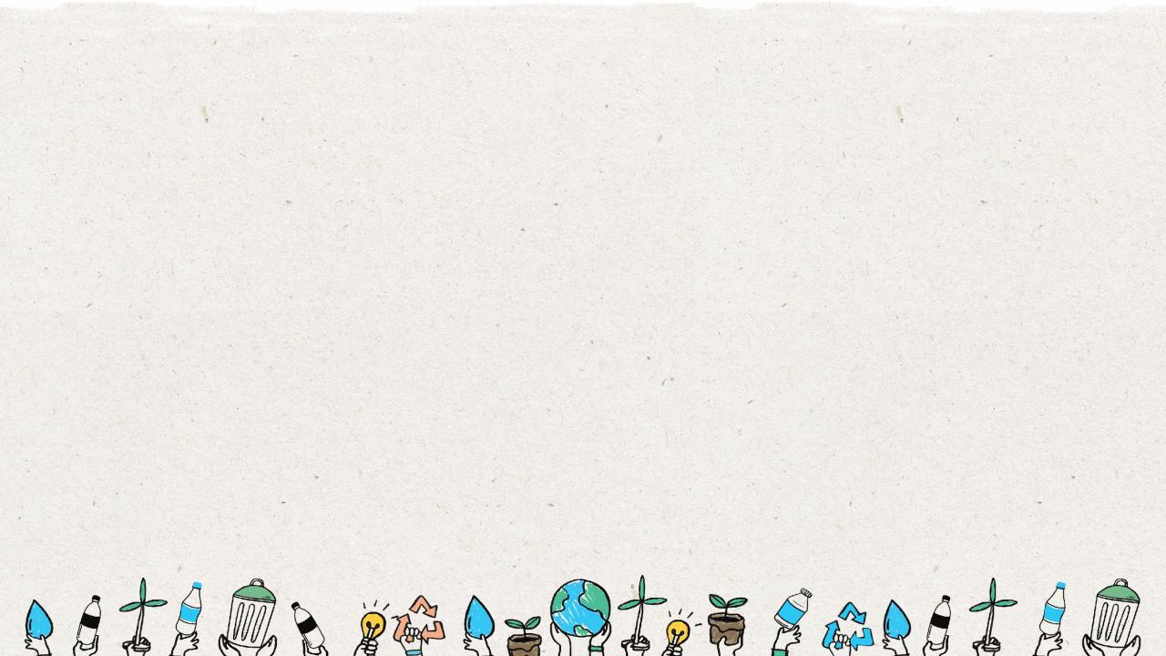
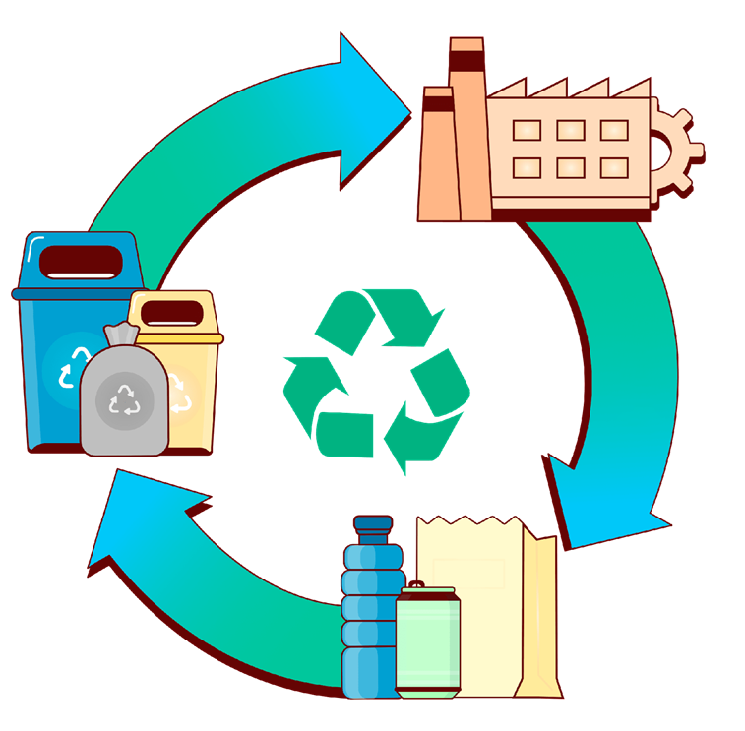
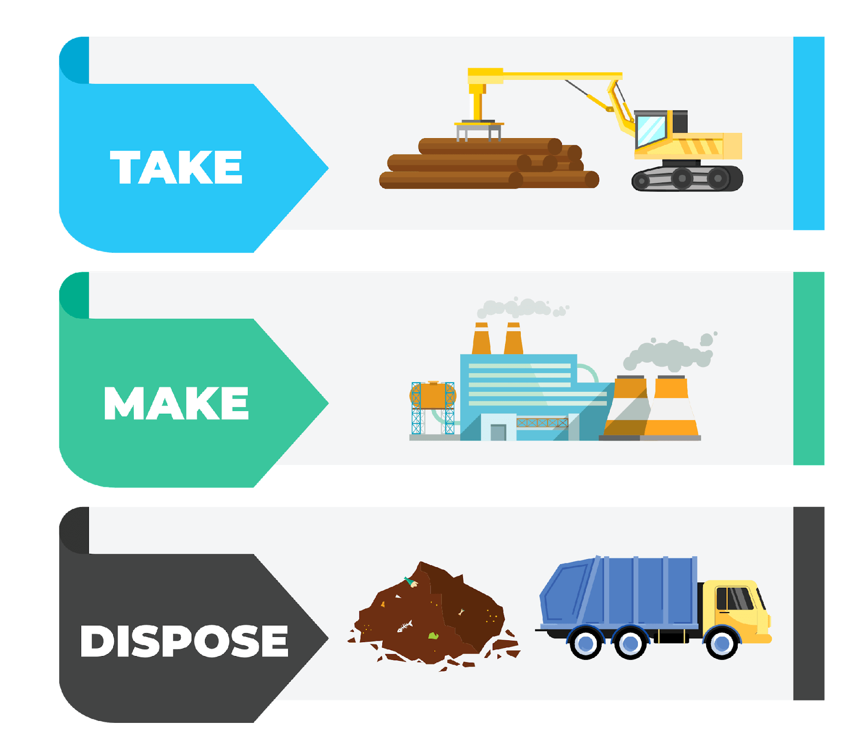
เศรษฐกิจเส้นตรง
กับ
เศรษฐกิจหมุนเวียน
รีไซเคิล
นำไปใช้
ผลิต
ผลิต
กำจัด
นำไปใช้
Notes:
(ความยาวสไลด์: 5 นาที)
บอกนักเรียน:
เราจำเป็นจะต้องเข้าใจระบบการผลิตและการบริโภคเมื่อมีการพูดถึงวิธีที่จะต่อสู้กับการเปลี่ยนแปลงสภาพภูมิอากาศและการเป็นโลกที่ยั่งยืนมากขึ้น ทรัพยากรของโลกมีจำกัด ดังนั้น จึงเป็นเรื่องสำคัญที่ผู้คน รัฐบาล และบริษัทเอกชน จะทำงานร่วมกันเพื่อใช้ทรัพยากรเหล่านั้นอย่างมีความรับผิดชอบมากขึ้น
เศรษฐกิจเส้นตรง เป็นโมเดลดั้งเดิมที่เป็นไปตามโมเดล “ใช้-ผลิต-ทิ้ง” ที่มีการรวบรวมวัตถุดิบ จากนั้นผลิตและเปลี่ยนเป็นผลิตภัณฑ์ที่เราใช้ จนในที่สุดจะถูกกำจัดทิ้งเป็นขยะในหลุมฝังกลบหรือในสภาพแวดล้อมทางธรรมชาติของเรา โมเดลนี้ไม่ได้ให้ความสำคัญกับรอยเท้านิเวศน์และผลที่ตามมา โดยให้ความสำคัญกับผลกำไรมากกว่าความยั่งยืน โดยผลิตภัณฑ์ที่ถูกสร้างขึ้นมาจะถูกทิ้งเมื่อถูกใช้งานแล้ว
เศรษฐกิจหมุนเวียน เป็นโมเดลการผลิตและการบริโภคซึ่งเกี่ยวข้องกับการแบ่งปัน การเช่าซื้อ การนำมาใช้ใหม่ การซ่อมแซม การปรับปรุงใหม่ และการรีไซเคิลวัสดุและผลิตภัณฑ์ที่มีอยู่ให้นานที่สุดเท่าที่จะเป็นไปได้ โดยเป็นโมเดลที่ถูกออกแบบมาให้ส่งผลกระทบต่อสิ่งแวดล้อมน้อยที่สุดเท่าที่จะเป็นไปได้ โดยทิ้งร่องรอยให้น้อยที่สุด ผ่านการเก็บสิ่งของไว้ในระบบหมุนเวียนแบบปิด
คำถามสำหรับนักเรียน:
1. ตัวอย่างของผลิตภัณฑ์จากระบบเศรษฐกิจเส้นตรงและหมุนเวียนคืออะไร
คำตอบ: เส้นตรง = ฟิล์มห่ออาหารบนบรอคโคลี, หมุนเวียน: การใช้รถร่วมกัน หรือ การรีไซเคิลขวดพลาสติก PET
2. โมเดลเส้นตรงทำให้โลกเกิดความเสียหายอย่างไร
คำตอบ: ขยะจะไปอยู่ในหลุมฝังกลบหรือรั่วไหลสู่สิ่งแวดล้อม ทรัพยากรธรรมชาติที่มีอยู่อย่างจำกัดจะหมดลง
3. เศรษฐกิจหมุนเวียนสามารถช่วยต่อสู้กับการเปลี่ยนแปลงสภาพภูมิอากาศได้อย่างไร
คำตอบ: ช่วยให้ทรัพยากรธรรมชาติถูกใช้งานโดยไม่จำเป็นต้องดึงมาใช้เพิ่มเติม และยังช่วยลดการรั่วไหลของขยะไปสู่สิ่งแวดล้อม

Slide 7
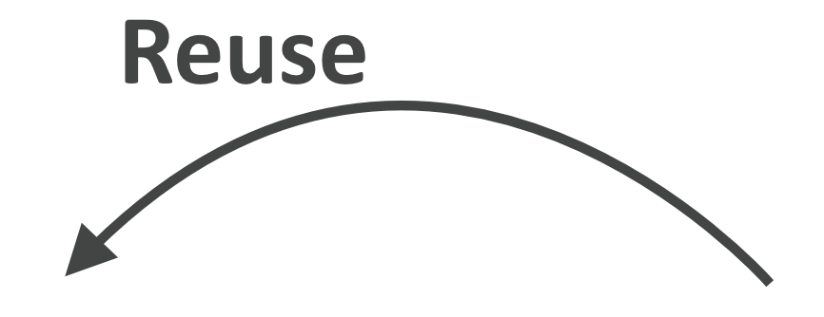
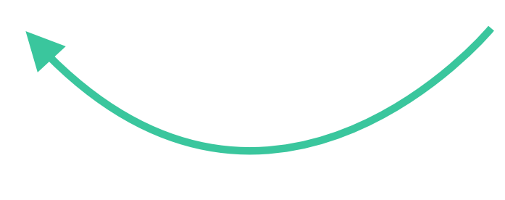
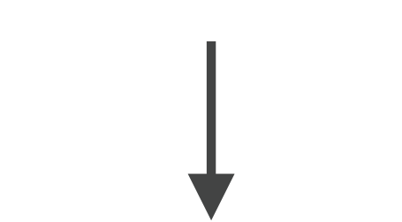
การทำแผนผังวงจรชีวิต
รีไซเคิล
ผลิตซ้ำ
นำมาใช้ซ้ำ
1. การสกัด
2. การผลิต
3. การกระจายสินค้า
4. การใช้งาน
5. การกำจัด
เติม
ส่งคืน
ซ่อมแซม
ปรับเปลี่ยน
ส่งต่อ
สลายตัว
Notes:
(ความยาวสไลด์: 5 นาที)
บอกนักเรียน:
ขั้นตอนสำคัญสำหรับช่วงอายุของผลิตภัณฑ์สามารถกำหนดได้ทั้งแบบเส้นตรงและแบบหมุนเวียน เราสามารถประเมินวงจรชีวิตผลิตภัณฑ์ได้โดยการระบุ 5 ขั้นตอนหลักของอายุการใช้งานของผลิตภัณฑ์:
การสกัดวัตถุดิบ คือ วิธีการในการนำวัตถุดิบออกจากแหล่งธรรมชาติ
การผลิตวัตถุดิบให้กลายเป็นผลิตภัณฑ์
ผลิตภัณฑ์ที่เสร็จสมบูรณ์จะถูกกระจายไปยังสถานที่ที่ลูกค้าสามารถซื้อผลิตภัณฑ์ได้
ลูกค้าใช้ผลิตภัณฑ์
จากนั้นผลิตภัณฑ์จะถูกกำจัดหลังการใช้งาน
หากเราดูวงจรชีวิตผลิตภัณฑ์ทั้งหมดตั้งแต่การสกัดวัสดุไปจนถึงการจัดการเมื่อสิ้นอายุการใช้งาน เราจะพบโอกาสใหม่ ๆ ในการลดผลกระทบต่อสิ่งแวดล้อม อนุรักษ์ทรัพยากร และลดต้นทุน แทนที่จะเป็นระบบเส้นตรงแบบ "ใช้-ผลิต-ทิ้ง" ที่มี 5 ขั้นตอน เราสามารถสร้างการหมุนเวียนผ่านระบบปิด ซึ่งจะเก็บรวมรวมวัสดุและผลิตภัณฑ์เหล่านี้ไว้ใช้งานต่อไป
การหมุนเวียน คือการทบทวนวงจรการใช้งานแบบเส้นตรงของผลิตภัณฑ์หรือบริการ ให้มีจุดเริ่มต้น จุดกึ่งกลาง และจุดจบ ถ้าผลิตภัณฑ์หรือบริการมีการหมุนเวียนอย่างแท้จริง จะไม่มีวันหมดอายุ แต่จะมีรูปแบบใหม่อย่างต่อเนื่อง การทำแผนที่การเดินทางนี้จะช่วยให้มั่นใจได้ว่าผลิตภัณฑ์นั้นจะอยู่ในสถานะที่มีประโยชน์นานที่สุดเท่าที่จะเป็นไปได้ และเพิ่มคุณค่าในทุกขั้นตอน
สิ่งนี้ไม่ใช่แค่การรีไซเคิลเท่านั้น แต่ยังเป็นเรื่องของการออกแบบผลิตภัณฑ์หรือโมเดลการให้บริการทั้งหมดขึ้นมาใหม่ เพื่อที่มนุษย์จะได้ในสิ่งที่พวกเขาต้องการโดยไม่ส่งผลกระทบในเชิงลบต่อระบบธรรมชาติที่รักษาเราทุกคนไว้
สิ่งที่น่าตื่นเต้น คือ สิ่งนี้เป็นสิ่งที่กำลังเกิดขึ้นทั่วโลก ผู้คนทุกประเภทต่างกำลังเปลี่ยนแปลงรูปแบบการดำเนินชีวิต และบริษัทเอกชนต่าง ๆ กำลังออกแบบผลิตภัณฑ์ให้มีการหมุนเวียนมากขึ้น การเปลี่ยนแปลงเหล่านี้หมายถึงการออกแบบผลิตภัณฑ์ให้สามารถนำกลับมาใช้ใหม่ และการทบทวนวิธีการที่เราส่งมอบฟังก์ชันการใช้งานไปยังตลาด นอกจากนี้ยังรวมถึงการส่งเสริมให้มีการซ่อมแซมด้วยบริการสนับสนุนที่ดีกว่า โปรแกรมส่งคืนหรือรับคืน บริการรีฟิล หรือเติมผลิตภัณฑ์ ที่สนับสนุนให้มีการใช้ภาชนะบรรจุเดียวกันมากกว่าหนึ่งครั้ง และผลิตภัณฑ์ที่ออกแบบมาเพื่อนำกลับสู่ธรรมชาติโดยการย่อยสลาย
ถามนักเรียน:
ลองยกตัวอย่างผลิตภัณฑ์ที่ได้ถูกออกแบบภายใต้โมเดลผลิตภัณฑ์หมุนเวียน
บอกนักเรียน:
คลิก 1: ขวดพลาสติก PET เอามารีไซเคิลกลับมาเป็นขวดเดิมได้หลาย ๆ รอบ
คลิก 2:
-โครงเตียงได้รับการออกแบบให้มีชิ้นส่วนหลัก ๆ และหากมีส่วนใดที่ชำรุด ผู้ผลิตสามารถแยกชิ้นส่วนและเปลี่ยนชิ้นส่วนนั้นได้อย่างง่ายดาย ก็จะทำให้ลูกค้าไม่ต้องซื้อเตียงใหม่ ชิ้นส่วนเก่าสามารถแยกส่วนและนำกลับมาใช้ใหม่เป็นชิ้นส่วนใหม่ได้
คลิก 3:
-การซื้อเสื้อผ้ามือสองเป็นวิธีหนึ่งในการนำเสื้อผ้าเก่าที่ทิ้งไป กลับมาใช้ใหม่ ซึ่งให้คุณค่าใหม่และยืดอายุการใช้งาน
คลิก 4:
-ร้านค้าสามารถให้ตัวเลือกในการเติมของใช้ในครัวเรือน เช่น แชมพูและสบู่ เพื่อให้ลูกค้านำขวดบรรจุของตนเองมาใช้แทนการซื้อแชมพูขวดใหม่
คลิก 5:
-กางเกงยีนส์ตัวเก่าสามารถนำกลับมาที่ร้านเพื่อรับส่วนลดในการซื้อครั้งต่อไป และแบรนด์อาจซ่อมแซมและปรับเปลี่ยนวัสดุให้กลายเป็นเสื้อผ้าใหม่ได้
คลิก 6:
-ใช้ฟิล์มที่มีส่วนผสมของสาหร่ายที่สลายตัวได้ตามธรรมชาติเพื่อใช้กับของสดในร้านขายของชำเพื่อทดแทนบรรจุภัณฑ์ที่ใช้ได้ครั้งเดียว

Slide 8
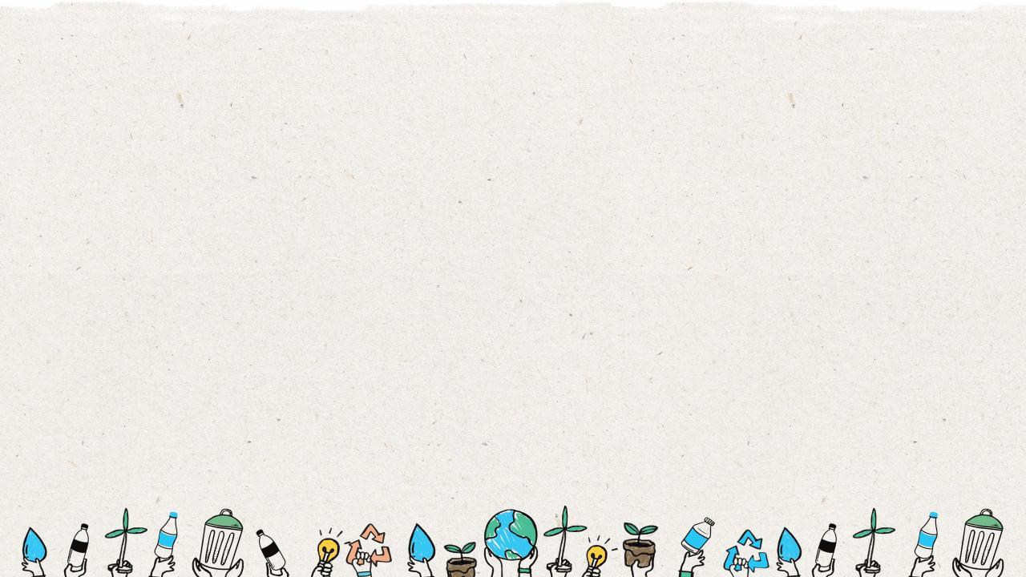
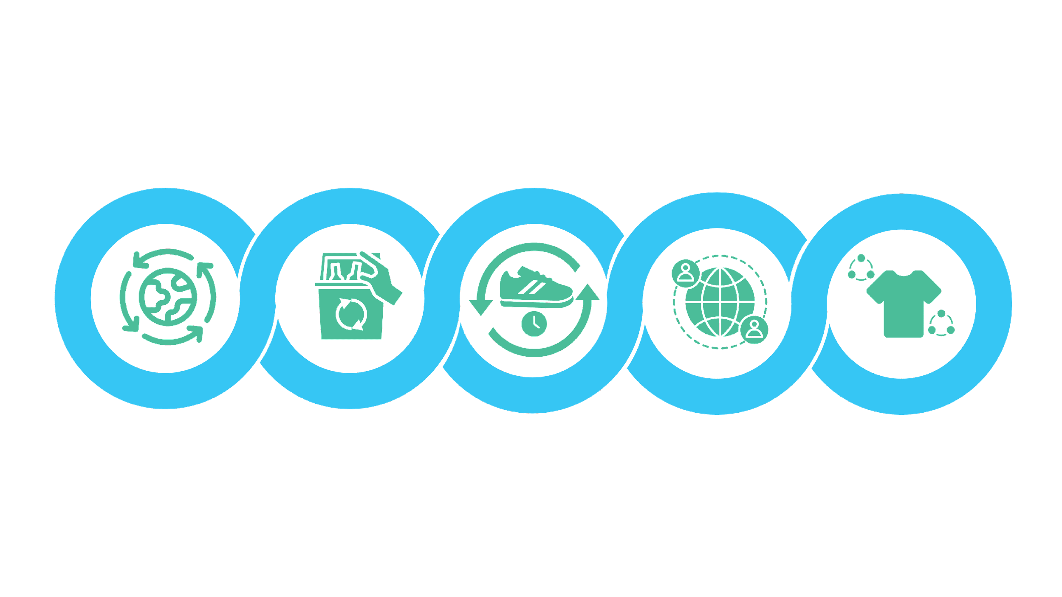
โมเดลธุรกิจหมุนเวียนห้าประเภท
การนำทรัพยากร
กลับมาผลิตใหม่
การยืดอายุการ
ใช้งานผลิตภัณฑ์
แพลตฟอร์ม
การแบ่งปัน
ขายสินค้า
พร้อมบริการ
วัสดุทดแทน
ผลิตภัณฑ์ทำจาก
ทรัพยากรที่หมุนเวียน รีไซเคิลได้ หรือ
ย่อยสลายได้ทาง
ชีวภาพ
บริการที่ทำงานเพื่อ
กำจัดทรัพยากร วัสดุ หรือของเสีย ไม่ให้
เกิดการรั่วไหลเข้าสู่
สิ่งแวดล้อมและเพิ่ม
มูลค่าให้สูงสุดเพื่อเข้า
สู่วงจรใหม่
บริการที่เสนอเพื่อยืดอายุ
การใช้งานของผลิตภัณฑ์
ที่ถูกกำจัดทิ้งโดยการ
ซ่อมแซม อัปเกรด หรือขายผลิตภัณฑ์นั้น
กลับเข้าสู่วงจรใหม่
แพลตฟอร์มการแบ่งปันช่วยให้ผู้ใช้สามารถ
ทำงานร่วมกันและใช้
ผลิตภัณฑ์ร่วมกันได้
โดยลูกค้าไม่ต้องเป็น
เจ้าของคนเดียว
ผลิตภัณฑ์ที่ใช้โดยลูกค้าหนึ่งรายหรือ
มากกว่า ผ่านการ
จัดการแบบจ่ายตามการใช้งาน
8
Notes:
(ความยาวสไลด์: 5 นาที)
ถามนักเรียน:
ธุรกิจสร้างการหมุนเวียนเพิ่มขึ้นได้อย่างไร
บอกนักเรียน:
มีโมเดลธุรกิจหลักอยู่ 5 โมเดลที่กำลังสร้างระบบเศรษฐกิจหมุนเวียน
วัสดุทดแทน: ผลิตภัณฑ์ทำจากทรัพยากรที่หมุนเวียน รีไซเคิลได้ หรือย่อยสลายได้ทางชีวภาพ
การนำทรัพยากรกลับมาผลิตใหม่: บริการที่ทำงานเพื่อกำจัดทรัพยากร วัสดุ หรือของเสีย ไม่ให้เกิดการรั่วไหลเข้าสู่สิ่งแวดล้อมและเพิ่มมูลค่าให้สูงสุดเพื่อเข้าสู่วงจรใหม่
การยืดอายุการใช้งานผลิตภัณฑ์: บริการที่เสนอเพื่อยืดอายุการใช้งานของผลิตภัณฑ์ที่ถูกกำจัดทิ้งโดยการซ่อมแซม อัปเกรด หรือขายผลิตภัณฑ์นั้นกลับเข้าสู่วงจรใหม่
แพลตฟอร์มการแบ่งปัน: แพลตฟอร์มการแบ่งปันช่วยให้ผู้ใช้สามารถทำงานร่วมกันและใช้ผลิตภัณฑ์ร่วมกันได้โดยลูกค้าไม่ต้องเป็นเจ้าของคนเดียว
ขายสินค้าพร้อมบริการ: ผลิตภัณฑ์ที่ใช้โดยลูกค้าหนึ่งรายหรือมากกว่า ผ่านการจัดการแบบจ่ายตามการใช้งาน
สไลด์ถัดไปจะเน้นให้เห็นตัวอย่างในชีวิตจริงของโมเดลธุรกิจแบบหมุนเวียนแต่ละแบบในทางปฏิบัติ

Slide 9
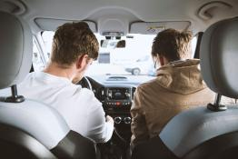
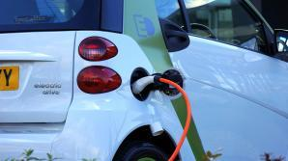
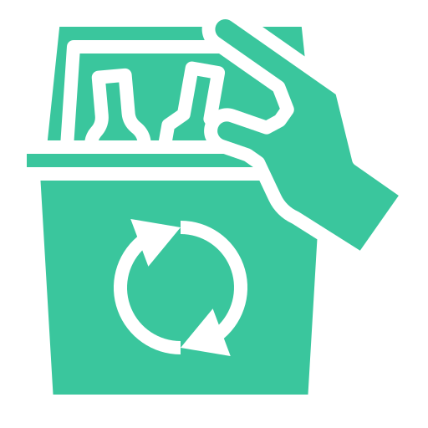
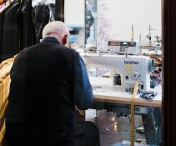
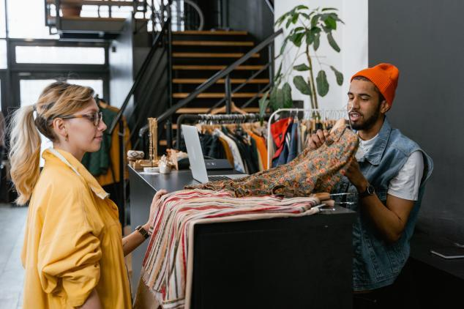
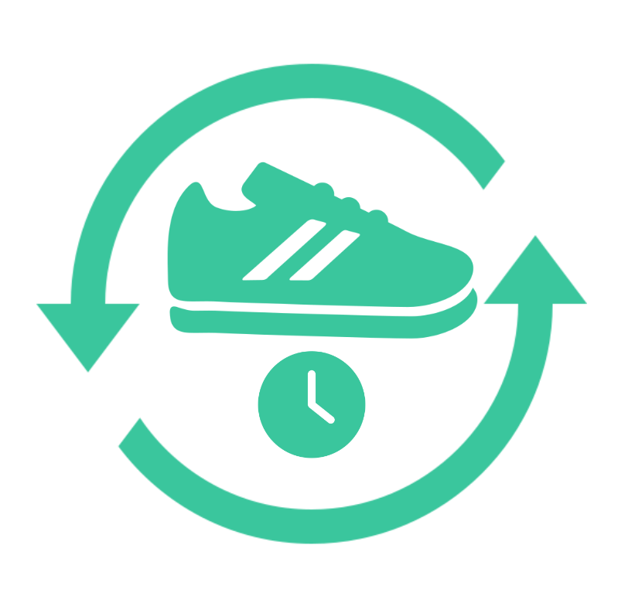
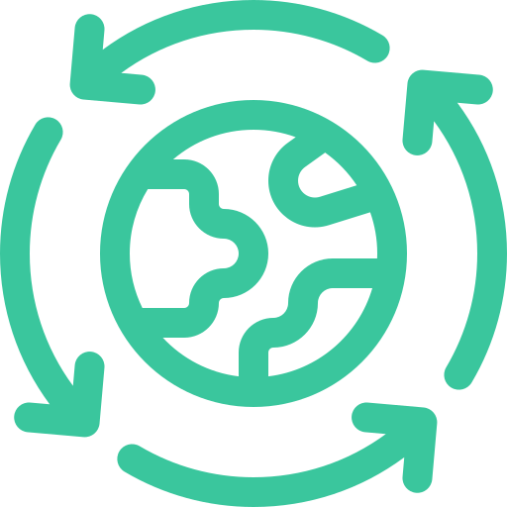
โมเดลธุรกิจหมุนเวียนห้าประเภท
แพลตฟอร์มการแบ่งปัน: การร่วมเดินทาง
การนำทรัพยากรกลับมาผลิตใหม่: การเปลี่ยนขยะเป็นพลังงาน
การยืดอายุ การ
ใช้งานผลิตภัณฑ์:
บริการรับคืน
และซ่อมแซม
ขายสินค้าพร้อมบริการ: เช่าเสื้อผ้า
วัสดุทดแทน: รองเท้าที่ทำจากพลาสติก
9
Notes:
(ความยาวสไลด์: 3 นาที)
ถามนักเรียน:
ตัวอย่างในชีวิตจริงของแต่ละโมเดลธุรกิจมีอะไรบ้าง นักเรียนนึกถึงบริษัทที่ปฏิบัติตามหลักการหมุนเวียนเหล่านี้ได้บ้างหรือไม่
คำตอบ:
วัสดุทดแทน: รองเท้าที่ทำจากวัสดุพลาสติก PET ที่รีไซเคิลมาทั้งหมด
การนำทรัพยากรกลับมาผลิตใหม่: ขยะที่ไม่สามารถรีไซเคิลได้จะถูกแปรสภาพจากหลุมฝังกลบไปยังโรงงานที่เปลี่ยนขยะเป็นพลังงาน เพื่อที่จะแปรรูปเป็นพลังงาน
การยืดอายุการใช้งานผลิตภัณฑ์: บริษัทจะซ่อมแซมเสื้อผ้าหรือรับคืนเป็นการบริจาค และสินค้าเหล่านั้นจะได้รับการซ่อมแซมและนำกลับมาขายอีกครั้ง
แพลตฟอร์มการแบ่งปัน: แพลตฟอร์มออนไลน์ที่เจ้าของบ้านสามารถปล่อยเช่าบ้านให้ผู้เช่าในระยะสั้นโดยเก็บค่าธรรมเนียม ซึ่งช่วยให้พวกเขาสามารถสร้างรายได้จากพื้นที่พักอาศัยที่ไม่ได้ใช้งาน และให้ทางเลือกแก่ผู้เช่าที่นอกเหนือจากโรงแรม
ขายสินค้าพร้อมบริการ: การเช่าเสื้อผ้าช่วยให้ลูกค้ามีความยืดหยุ่นในการสวมใส่เสื้อผ้าที่ต้องการในราคาที่เข้าถึงได้ โดยไม่ต้องซื้อและเป็นเจ้าของเอง

Slide 10
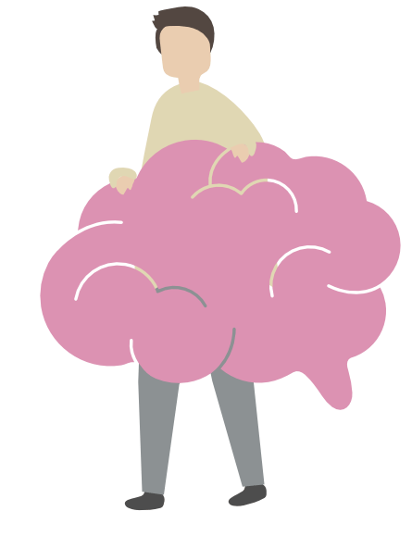
อารมณ์ กับ การใช้สอย
ประโยชน์ด้านการใช้สอย จะขึ้นอยู่กับคุณลักษณะของผลิตภัณฑ์ที่ให้
ประโยชน์ด้านการใช้
งานแก่ลูกค้า
ประโยชน์ด้านอารมณ์ ความรู้สึก ทำให้ลูกค้ารู้สึกในทางบวกเมื่อซื้อหรือใช้
แบรนด์ใดแบรนด์หนึ่ง
10
Notes:
(ความยาวสไลด์: 5 นาที)
บอกนักเรียน:
เมื่อออกแบบผลิตภัณฑ์หรือบริการใหม่ เราจำเป็นต้องเข้าใจกลุ่มเป้าหมาย ผู้คนซื้อและใช้ผลิตภัณฑ์ด้วยเหตุผลหลายประการ และงานของเราในฐานะนักออกแบบคือการทำความเข้าใจปัญหาและช่วยแก้ไขปัญหาเหล่านั้น แรงจูงใจของพวกเขาในการซื้อสินค้าหรือใช้บริการจะมีอยู่สองด้านได้แก่ ด้านอารมณ์ และการใช้สอย การระบุความต้องการและความปรารถนาของพวกเขาจะช่วยกำหนดรูปแบบผลประโยชน์ที่เราจะสร้างให้กับพวกเขา
ประโยชน์ด้านอารมณ์ ความรู้สึก ทำให้ลูกค้ารู้สึกในทางบวกเมื่อซื้อหรือใช้แบรนด์ใดแบรนด์หนึ่ง ช่วยเพิ่มความสมบูรณ์และความลึกให้กับประสบการณ์การเป็นเจ้าของและการใช้แบรนด์
-ตัวอย่างประโยชน์ทางอารมณ์ ความรู้สึก เช่น การรู้สึกดีเมื่อซื้อสินค้าอุปโภคบริโภคที่มีฉลากสินค้าที่เป็นธรรม หรือเมื่อบริจาคให้องค์กรการกุศล เช่น มูลนิธิกาชาด การซื้อสินค้าในท้องที่เริ่มมีประโยชน์ทางด้านอารมณ์ ความรู้สึก แม้ว่าแบรนด์ส่วนใหญ่ในพื้นที่เหล่านี้จะเป็นแบรนด์เฉพาะกลุ่มที่ปัจจุบันไม่ค่อยเป็นที่รู้จักนอกเหนือจากผู้ที่ชื่นชอบผลิตภัณฑ์ของพวกเขาเป็นพิเศษ
ประโยชน์ด้านการใช้สอย จะขึ้นอยู่กับคุณลักษณะของผลิตภัณฑ์ที่ให้ประโยชน์ด้านการใช้งานแก่ลูกค้า เป้าหมายคือการเลือกประโยชน์ด้านการใช้งานที่มีประโยชน์ต่อลูกค้ามากที่สุด และมีการวางตำแหน่งหรือจุดยืนที่ดีเมื่อเทียบกับคู่แข่ง อย่างไรก็ตาม สิ่งสำคัญที่ต้องคำนึงถึง คือ ประโยชน์ด้านการใช้สอยมักไม่สามารถสร้างความแตกต่าง สามารถเลียนแบบได้ง่าย และอาจลดความยืดหยุ่น
-ตัวอย่างของประโยชน์ด้านการใช้สอย ได้แก่ ความสามารถในการประมวลผลของสมาร์ทโฟน การดับความกระหายจากขวดน้ำ และความอบอุ่นของเสื้อขนสัตว์

Slide 11
การออกแบบเพื่อการหมุนเวียน
การคิดเชิงออกแบบ
เรียนรู้เกี่ยวกับ
กลุ่มเป้าหมาย
ระดมความคิดและ
สร้างวิธีแก้ปัญหา
ทดสอบแนวคิดและ
รับคำติชมจากผู้ใช้
เข้าใจ
นิยาม
สร้างสรรค์
จำลอง
ทดสอบ
เพิ่มความเฉียบคม
ให้กับคำถามที่สำคัญ
สร้างตัวอย่างของ
หนึ่งแนวคิด หรือมากกว่านั้น
Notes:
(ความยาวสไลด์: 5 นาที)
บอกนักเรียน:
แล้วเราจะออกแบบผลิตภัณฑ์และบริการใหม่ ๆ ให้กับผู้คนได้อย่างไร การแก้ปัญหาเชิงนวัตกรรมช่วยแก้ปัญหาของลูกค้าที่เกี่ยวข้องกับความต้องการด้านอารมณ์และการใช้สอยของพวกเขา ในการแก้ปัญหาเหล่านี้ให้ลูกค้า เราสามารถใช้กระบวนการออกแบบที่เรียกว่า “การคิดเชิงออกแบบ”
การคิดเชิงออกแบบ เป็นวิธีการออกแบบที่มุ่งหาทางออกให้กับการแก้ปัญหา ซึ่งเป็นประโยชน์อย่างยิ่งในการจัดการกับปัญหาที่ซับซ้อน โดยการทำความเข้าใจความต้องการของมนุษย์ โดยการวางกรอบปัญหาใหม่ในวิธีการที่ยึดคนเป็นศูนย์กลาง โดยการระดมความคิด และการปรับใช้วิธีการลงมือปฏิบัติในการทดสอบและการสร้างต้นแบบ
ขั้นตอนทั้งห้า:
เข้าใจ: นี่คือขั้นตอนที่เราจะได้เรียนรู้เกี่ยวกับกลุ่มเป้าหมายของเรา ใครจะใช้ผลิตภัณฑ์หรือบริการของเรา
นิยาม: ระบุคำถามและปัญหาหลักที่วางแผนจะแก้ไขในกระบวนการออกแบบ
สร้างสรรค์: ให้นึกถึงกลุ่มเป้าหมาย แล้วระดมความคิดอย่างอิสระเพื่อช่วยแก้ไขปัญหาของพวกเขา
จำลอง: สร้างสรรค์ผลิตภัณฑ์ที่สามารถนำไปทดสอบได้
ทดสอบ: ทดสอบความคิดต่าง ๆ และรับฟังข้อเสนอแนะโดยตรงจากลูกค้าที่เรากำลังช่วยแก้ไขปัญหา

Slide 12
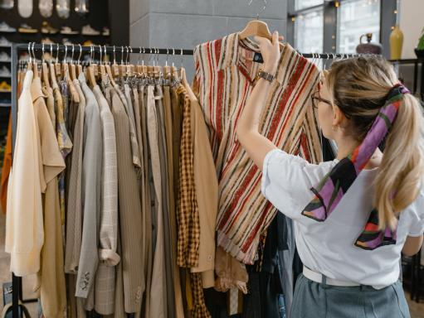
ขายสินค้าพร้อมบริการ: การเช่าเสื้อผ้า
Notes:
(ความยาวสไลด์: 5 นาที)
บอกนักเรียน:
เรามาตรวจสอบโมเดลธุรกิจหมุนเวียน (การเช่าเสื้อผ้า) และขั้นตอนทั้ง 5 ขั้นตอนของกระบวนการคิดเชิงออกแบบ เพื่อทำความเข้าใจถึงกระบวนการนี้ให้ดีขึ้นอีกเล็กน้อย
ตัวอย่าง: การเช่าเสื้อผ้า
เกือบครึ่งหนึ่งของคนหนุ่มสาวบอกว่าพวกเขาต้องการเป็นมิตรต่อสิ่งแวดล้อมมากขึ้นในด้านแฟชั่น แต่ส่วนมากบอกว่าราคาเป็นสิ่งสำคัญ โดยทั่วไปผู้ใช้ในสหรัฐอเมริกาจะซื้อสินค้าอย่างน้อยหนึ่งชิ้นต่อสัปดาห์จากแบรนด์เสื้อผ้าทั่วไป และใช้จ่ายเป็นเงิน $35 ด้วยการผสานโมเดลการเช่าเข้ากับราคาที่เข้าถึงได้ ทำให้ลูกค้ามีค่าใช้จ่ายน้อยลง และทำให้ตู้เสื้อผ้าของพวกเขาไม่เต็มไปด้วยเสื้อผ้าที่ไม่ได้ใช้งาน บริการนี้จะช่วยให้ลูกค้ามีความยืดหยุ่น โดยให้ลูกค้าเลือกชุดที่เหมาะสมและตัดสินใจว่าจะเก็บไว้นานเท่าใด
ถามนักเรียน:
ลักษณะทางอารมณ์และการใช้สอยของบริการนี้คืออะไร
คำตอบ:
ผู้คนต้องการเป็นมิตรกับสิ่งแวดล้อมมากขึ้น แต่ก็ยังต้องการแต่งตัวตามที่พวกเขาต้องการโดยไม่ต้องเสียเงินมากเกินไป บริการให้เช่าช่วยให้พวกเขาสามารถเข้าถึงเสื้อผ้าที่พวกเขาต้องการสวมใส่ได้โดยไม่ต้องมีค่าใช้จ่าย หรือต้องซื้อเสื้อผ้าที่พวกเขาจะใช้เพียงไม่กี่ครั้ง และยังช่วยลดความเกะกะในตู้เสื้อผ้าอีกด้วย

Slide 13
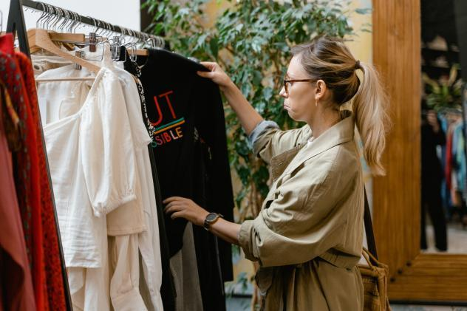
เรียนรู้เกี่ยวกับผู้ใช้ที่ออกแบบผลิตภัณฑ์ให้ โดยการสังเกตและสัมภาษณ์
ผู้ใช้ของฉันคือใคร
คน ๆ นี้ให้ความสำคัญกับอะไร
ขั้นตอน
เข้าใจ
Notes:
(ความยาวสไลด์: 3 นาที)
บอกนักเรียน:
ขั้นตอนแรกของกระบวนการคิดเชิงออกแบบ คือ การเข้าใจปัญหาที่กำลังพยายามแก้ไข ซึ่งเกี่ยวข้องกับการปรึกษาผู้เชี่ยวชาญเพื่อหาข้อมูลเพิ่มเติมเกี่ยวกับประเด็นที่น่ากังวล ผ่านการสังเกต การมีส่วนร่วม และการเข้าอกเข้าใจผู้อื่นเพื่อที่จะเข้าใจประสบการณ์และแรงจูงใจของพวกเขา รวมถึงการเอาตัวเองเข้าไปอยู่ในสภาพแวดล้อมทางกายภาพเพื่อให้เข้าใจปัญหาที่เกี่ยวข้องได้ลึกซึ้งยิ่งขึ้น การเข้าอกเข้าใจผู้อื่นเป็นสิ่งสำคัญต่อกระบวนการออกแบบที่เน้นมนุษย์เป็นศูนย์กลาง เช่น การคิดเชิงออกแบบ และความเข้าอกเข้าใจช่วยให้นักคิดเชิงออกแบบสามารถทิ้งสมมติฐานของตนเองเกี่ยวกับโลกออกไป เพื่อให้ได้ข้อมูลเชิงลึกเกี่ยวกับผู้ใช้และความต้องการของพวกเขา
ในขั้นตอนนี้จะมีการรวบรวมข้อมูลจำนวนมากเพื่อใช้ในขั้นตอนถัดไปและเพื่อพัฒนาความเข้าใจที่ดีที่สุดเกี่ยวกับผู้ใช้ ความต้องการของพวกเขา และปัญหาที่อยู่เบื้องหลังการพัฒนาผลิตภัณฑ์นั้น ทั้งนี้ ขึ้นอยู่กับข้อจำกัดด้านเวลา
ถามนักเรียน:
สำหรับตัวอย่างการเช่าเสื้อผ้า ใครจะเป็นลูกค้าที่ดีที่สุด และแรงจูงใจในการใช้บริการนี้คืออะไร
คำตอบ:
พวกเขามีแรงจูงใจที่จะประหยัดเงินและเข้าถึงเสื้อผ้าที่พวกเขาต้องการสวมใส่ซึ่งทำให้พวกเขารู้สึกดี ลูกค้าประเภทนี้ยังคำนึงถึงต้นทุนและไม่ต้องการใช้จ่ายเงินจำนวนมากเพื่อซื้อเสื้อผ้าใหม่อยู่เรื่อย ๆ และทำให้รกตู้เสื้อผ้า

Slide 14
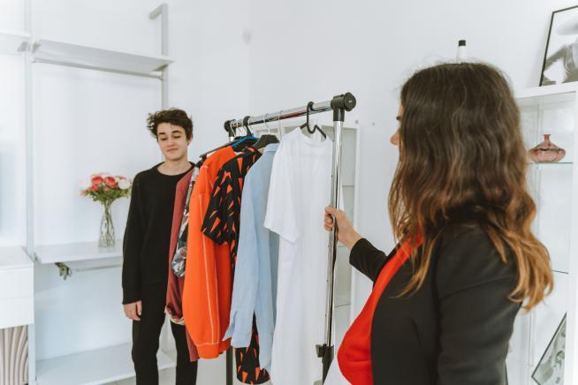
สร้างมุมมองตามความต้องการและข้อมูลเชิงลึกของผู้ใช้
ความต้องการของพวกเขาคืออะไร
ขั้นตอน
นิยาม
Notes:
(ความยาวสไลด์: 3 นาที)
บอกนักเรียน:
ในขั้นตอนของการนิยาม จะมีการรวบรวมข้อมูลที่สร้างและรวบรวมไว้ในระหว่างขั้นตอนการทำความเข้าใจ ในขั้นตอนนี้ จะมีการวิเคราะห์ข้อสังเกตและสังเคราะห์เข้าด้วยกันเพื่อระบุปัญหาหลักที่นักเรียนและกลุ่มของนักเรียนพบเจอจนถึงตอนนี้ ควรพยายามที่จะกำหนดปัญหาให้เป็นปัญหาข้อเดียวในลักษณะที่คนเป็นศูนย์กลางซึ่งไม่ซับซ้อนเกินไป
ขั้นตอนการนิยามจะช่วยให้นักออกแบบรวบรวมแนวคิดที่ดีในการสร้างคุณสมบัติ การใช้งาน และองค์ประกอบอื่น ๆ ที่จะช่วยให้สามารถแก้ไขปัญหาได้ หรืออย่างน้อยที่สุด ผู้ใช้สามารถแก้ไขปัญหาด้วยตนเองได้โดยไม่ยาก ในขั้นนิยาม จะได้เริ่มเดินหน้าสู่ขั้นที่สาม คือ การสร้างสรรค์ โดยการถามคำถามที่จะช่วยให้ค้นหาแนวคิดในการแก้ปัญหาโดยการถามคำถามชี้นำบางข้อ
ถามนักเรียน
ความต้องการของพวกเขาคืออะไร
คำตอบ:
ต้องการเข้าถึงเสื้อผ้าที่ทันสมัยด้วยงบประมาณที่จำกัด โดยไม่ต้องเป็นเจ้าของ

Slide 15
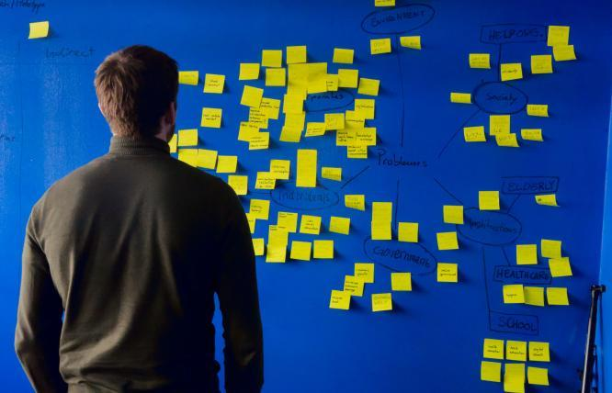
ระดมความคิดและคิดหาวิธีแก้ปัญหาที่สร้างสรรค์ให้มากที่สุดเท่าที่จะทำได้
สนับสนุนความคิดแปลกใหม่!
ขั้นตอน
สร้างสรรค์
Notes:
(ความยาวสไลด์: 3 นาที)
บอกนักเรียน:
ตอนนี้ นักเรียนในฐานะที่เป็นนักออกแบบ มีความพร้อมแล้วที่จะเริ่มสร้างแนวคิดใหม่ ๆ นักเรียนได้ทำความเข้าใจผู้ใช้และความต้องการของพวกเขาในขั้นตอนการทำความเข้าใจ และได้วิเคราะห์และสังเคราะห์สิ่งที่ได้จากการสังเกตในขั้นของการนิยาม และจบด้วยการกำหนดปัญหาที่คนเป็นศูนย์กลาง ด้วยพื้นหลังที่แข็งแกร่งนี้ นักเรียนและกลุ่มของนักเรียนจะสามารถเริ่ม "คิดนอกกรอบ" เพื่อระบุวิธีแก้ไขปัญหาที่ได้กำหนดขึ้นมา และสามารถเริ่มมองหาวิธีอื่น ๆ ในการมองปัญหาได้
เป็นเรื่องสำคัญที่จะต้องได้แนวคิดหรือวิธีแก้ปัญหาให้มากที่สุดเท่าที่จะเป็นไปได้ในช่วงเริ่มต้นของขั้นตอนการสร้างสรรค์ แนวคิดทั้งหมดเป็นสิ่งที่ดีและจะช่วยให้การระดมความคิดดำเนินไปอย่างราบรื่น ไม่มีความคิดใด ๆ ที่ไม่ดี และความคิดใด ๆ ก็สามารถนำไปสู่ความคิดที่ดีได้
ขั้นตอนนี้อาจมีการใช้กระดาษสติ๊กโน้ตบนบอร์ดโปสเตอร์

Slide 16
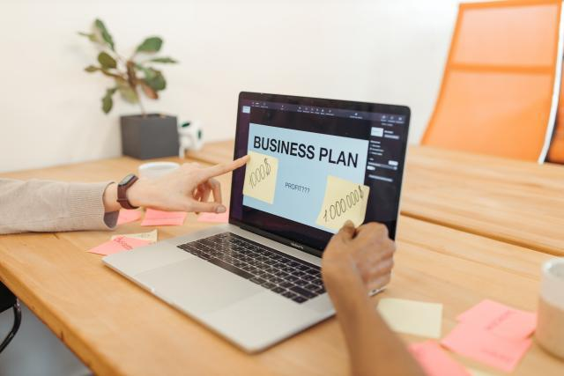
สร้างตัวอย่างของหนึ่งแนวคิด เพื่อแสดงต่อผู้อื่น
ฉันจะแสดงความคิดของฉันได้อย่างไร
โปรดจำไว้ว่า: ต้นแบบเป็นเพียงแบบร่างเท่านั้น!
ขั้นตอน
จำลอง
Notes:
(ความยาวสไลด์: 3 นาที)
บอกนักเรียน:
ทีมออกแบบจะผลิตผลิตภัณฑ์ที่มีราคาไม่แพงหรือมีคุณสมบัติเฉพาะ เพื่อที่พวกเขาจะสามารถตรวจสอบการแก้ปัญหาที่เกิดขึ้นในขั้นตอนก่อนหน้านี้ได้ สามารถใช้ต้นแบบร่วมกันและทดสอบภายในทีม รวมทั้งกับกลุ่มคนกลุ่มเล็ก ๆ ที่ไม่ได้อยู่ในทีมออกแบบ สามารถนำเสนอความคิดเหล่านี้ต่อเพื่อนร่วมชั้นเรียนเพื่อรับฟังข้อเสนอแนะได้
นี่คือขั้นตอนการทดลอง และเป้าหมายคือการหาทางออกที่ดีที่สุดสำหรับปัญหาแต่ละปัญหาที่ระบุในระหว่างสามขั้นตอนแรก ทางออกจะถูกนำไปใช้กับต้นแบบ และจะถูกตรวจสอบและยอมรับ ปรับปรุง และตรวจสอบอีกครั้ง หรือปฏิเสธ โดยยึดตามประสบการณ์ของผู้ใช้ หลังจากจบขั้นตอนนี้ ทีมออกแบบจะมีแนวคิดที่ดีขึ้นเกี่ยวกับข้อจำกัดที่มีอยู่ในผลิตภัณฑ์และปัญหาที่เกิดขึ้น และมีมุมมองที่ชัดเจนขึ้นว่าผู้ใช้งานจริงจะประพฤติ คิด และรู้สึกอย่างไรเมื่อมีปฏิสัมพันธ์กับผลิตภัณฑ์

Slide 17
แบ่งปันต้นแบบกับผู้ใช้คนเดิมเพื่อขอคำติชม
อะไรที่ได้ผล
อะไรที่ไม่ได้ผล
ขั้นตอน
ทดสอบ
Notes:
(ความยาวสไลด์: 5 นาที)
บอกนักเรียน:
นักออกแบบหรือผู้ประเมินผลทำการทดสอบผลิตภัณฑ์ทั้งหมดอย่างเคร่งครัดโดยใช้ทางออกที่ดีที่สุดที่ระบุในระหว่างขั้นตอนการสร้างต้นแบบ นี่เป็นขั้นตอนสุดท้ายของโมเดล 5 ขั้นตอน แต่เป็นกระบวนการที่เกิดขึ้นซ้ำและผลลัพธ์ที่เกิดขึ้นในระหว่างขั้นตอนการทดสอบมักจะถูกนำมาใช้เพื่อกำหนดปัญหาหนึ่งปัญหาหรือมากกว่านั้น และเพื่อแจ้งให้ผู้ใช้เกิดความเข้าใจ เงื่อนไขการใช้ ลักษณะการคิด การประพฤติ และความรู้สึกของบุคคล และแสดงความเห็นอกเห็นใจ ช่วงนี้ยังมีการปรับเปลี่ยนและการปรับปรุงเพื่อควบคุมวิธีแก้ปัญหาและทำความเข้าใจเกี่ยวกับผลิตภัณฑ์และผู้ใช้ให้มากที่สุดเท่าที่จะเป็นไปได้ นี่คือจุดที่เราต้องเชื่อมโยงความเหมาะสมของผลิตภัณฑ์/ตลาดเข้าด้วยกัน

Slide 18
ขั้นตอน
เข้าใจ
ขั้นตอน
สร้างสรรค์
ขั้นตอน
ทดสอบ
ขั้นตอน
นิยาม
ขั้นตอน
จำลอง
ไม่ต้องการให้ตู้
เสื้อผ้าเต็มไป
ด้วยของที่ไม่ใช้
ให้ลูกค้าเช่า
เสื้อผ้า
สร้างร้านเช่าเสื้อผ้าออฟไลน์ขนาดเล็ก
ระหว่างกลุ่มเพื่อน
และครอบครัว
ยืมเสื้อผ้าจากเพื่อนไปปล่อยเช่าให้
เพื่อนคนอื่น ๆ และคิดค่าใช้จ่าย
เล็กน้อย
ผู้ซื้อที่มีงบจำกัด
สวมใส่เทรนด์แฟชั่นล่าสุด
ต้องการเข้าถึง
เสื้อผ้าที่ทัน
สมัย
ขายเสื้อผ้าตาม
เทรนด์ราคาถูก
18
Notes:
(ความยาวสไลด์: 5 นาที)
บอกนักเรียน:
จากแบบฝึกหัดการคิดเชิงออกแบบ เราสามารถกำหนดประเด็นสำคัญบางประการในแต่ละขั้นตอนของกระบวนการคิดเชิงออกแบบ
ถามนักเรียน:
ให้นักเรียนเพิ่มประเด็นอื่น ๆ ลงไปในกระดาษสติ๊กโน้ต:
คำตอบ:
เข้าใจ: มีตู้เสื้อผ้าที่เต็มไปด้วยเสื้อผ้า
นิยาม: ไม่ต้องการเป็นเจ้าของเสื้อผ้าเป็นเวลานาน
สร้างสรรค์: โครงการซ่อมแซมและขายต่อ
จำลอง: สร้างร้านขนาดเล็กในห้องนอนบนสื่อสังคมออนไลน์หรือในราคาที่ถูกที่สุดเท่าที่จะเป็นไปได้
ทดสอบ: พยายามขายผลิตภัณฑ์หรือบริการต้นแบบให้กับผู้ที่มีโอกาสเป็นลูกค้าจริง ๆ และรับฟังความคิดเห็นที่แท้จริง

Slide 19
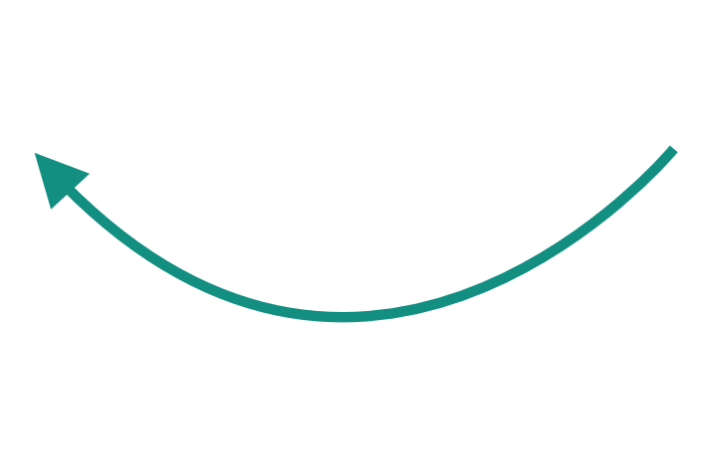
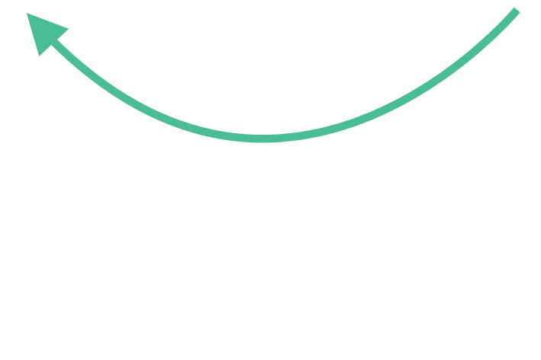
ส่วนที่มีการหมุนเวียนของร้านเช่าเสื้อผ้า
เช่า
1. การสกัด
2. การผลิต
3. การกระจายสินค้า
4. การใช้งาน
5. การกำจัด
ส่งกลับ
ซ่อมแซม
เปลี่ยนการใช้งาน
Notes:
(ความยาวสไลด์: 3 นาที)
บอกนักเรียน:
ส่วนใดของแผนผังวงจรชีวิตที่บริษัทให้เช่าเสื้อผ้าของเราสร้างการหมุนเวียนขึ้นมา
ถามนักเรียน:
บริษัทเสื้อผ้าของเราใช้โมเดลหมุนเวียนแบบไหน
เจ้าของเสื้อผ้าเปลี่ยนเสื้อผ้าเก่าไปใช้ใหม่โดยการขายหรือบริจาคให้กับร้านและไม่เอาไปกำจัด
ร้านมีเสื้อผ้าให้ลูกค้าเช่า
หลังจากลูกค้าใช้เสื้อผ้าเสร็จแล้ว พวกเขาจะนำกลับไปที่ร้านเพื่อให้ร้านเช่าให้กับลูกค้ารายอื่น

Slide 20
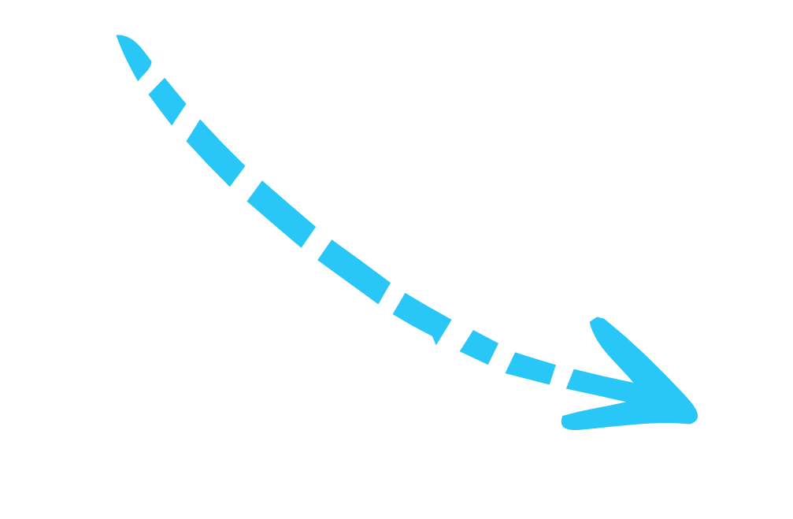
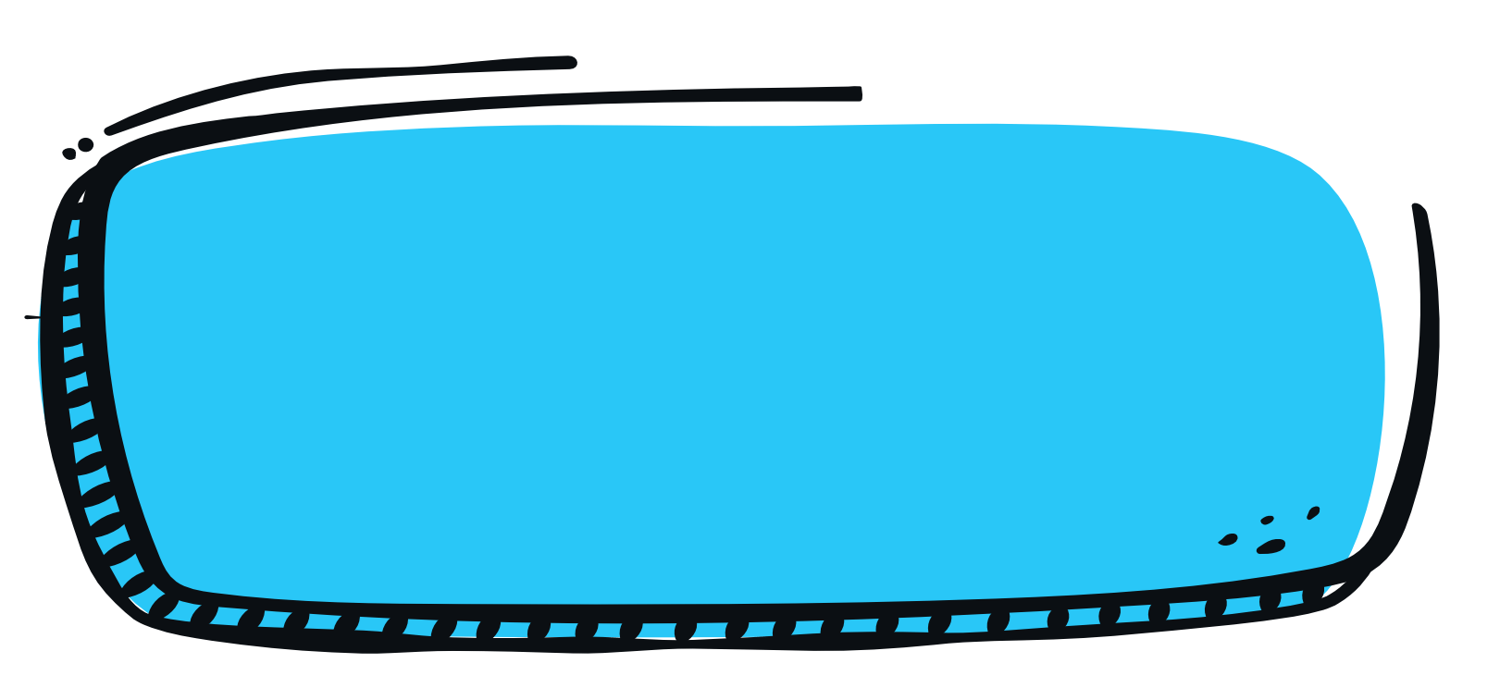
1
แบ่งกลุ่มเป็นกลุ่มละ 3-5 คน แล้วเตรียมบอร์ดโปสเตอร์ หรือใช้เอกสารการคิดเชิงออกแบบ
3
ใช้เอกสารการคิดเชิงออกแบบ
เพื่อพัฒนาทางออกแบบ
หมุนเวียนสำหรับผลิตภัณฑ์
กิจกรรมในชั้นเรียน
4
ใช้โมเดลการออกแบบ
หมุนเวียนอย่างน้อยหนึ่ง
โมเดลกับผลิตภัณฑ์
2
เลือกหนึ่งในผลิตภัณฑ์ต่อไปนี้
ซองซอสมะเขือเทศแบบ
ใช้ครั้งเดียว
แล็ปท็อปหรือโทรศัพท์
มือถือราคาแพง:
เสื้อผ้าเด็กทารก
ฟิล์มห่ออาหาร
บรรจุภัณฑ์ขนาดเล็กใช้
ครั้งเดียวสำหรับถั่วหรือผัก
รองเท้าแตะ
5
แบ่งปันแนวคิดในการออก
แบบใหม่สำหรับเศรษฐกิจ
หมุนเวียน
20
Notes:
บอกนักเรียน:
สำหรับแบบฝึกหัดนี้ นักเรียนจะทำงานเป็นกลุ่มเพื่อออกแบบธุรกิจที่มีอยู่แล้ว ให้มีการหมุนเวียนมากขึ้น พวกเขาจะนำกระบวนการคิดเชิงออกแบบมาใช้ และใช้หนึ่งในโมเดลการออกแบบหมุนเวียนเพื่อสร้างผลิตภัณฑ์หรือบริการที่เป็นทางออกสำหรับธุรกิจที่พวกเขาเลือก พวกเขาจะเลือกหนึ่งในธุรกิจเชิงเส้นตรงและพิจารณาถึงวิธีการออกแบบใหม่ให้เป็นเชิงหมุนเวียนมากขึ้น

Slide 21
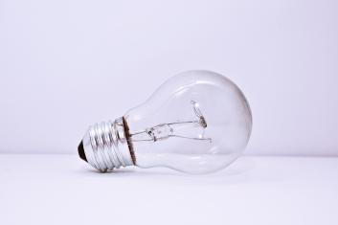
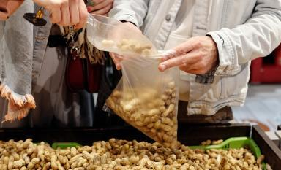
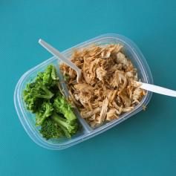
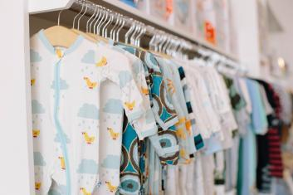
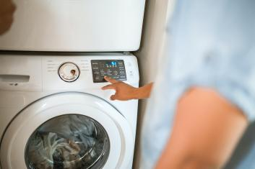
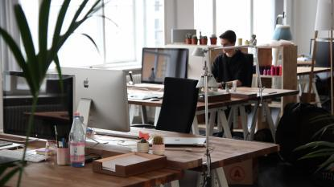
เลือกธุรกิจที่จะออกแบบใหม่เพื่อการหมุนเวียน
Notes:
บอกนักเรียน:
ให้นักเรียนเลือกหนึ่งในธุรกิจที่ต้องการทางออกแบบหมุนเวียน อธิบายปัญหาเชิงเส้นตรงของแต่ละธุรกิจ
-บริษัทที่ให้บริการเครื่องซักผ้า:
ปัญหา: การทำให้น้ำเกิดความร้อนและการใช้งานเครื่องจักรอาจใช้พลังงานจำนวนมาก ทำให้มีการปล่อยก๊าซเรือนกระจกจำนวนมาก เส้นใยขนาดเล็กหลุดออกจากเสื้อผ้า ผ้าปูเตียง หรือเครื่องนุ่งห่มอื่น ๆ ทุกครั้งที่ซักผ้า อนุภาคเหล่านี้มักจะไหลเข้าสู่ทางน้ำของเรา
คำถามนำทาง: มีวิธีที่ดีกว่าในการซักเสื้อผ้าของเราที่ยังสะดวกแต่ไม่ได้ก่อให้เกิดของเสียจากไมโครไฟเบอร์ และใช้พลังงานน้อยลงหรือไม่
-สิ่งทอ:
ปัญหา: ผู้ผลิตสิ่งทอบางรายใช้น้ำและสารเคมีย้อมผ้าจำนวนมากที่อาจจัดการผิดพลาดและอาจเข้าไปสู่ทางน้ำของเรา ด้วยเทรนด์แฟชั่นและราคาที่ถูก เสื้อผ้าจึงถูกใช้ในอัตราที่สูงขึ้นมาก ส่งผลให้เสื้อผ้าเก่าที่ไม่ได้ใช้งานจำนวนมากถูกทิ้งไปและเข้าสู่หลุมฝังกลบในที่สุด
คำถามนำทาง: มีวิธีที่ดีกว่าหรือไม่ที่เราจะสามารถเข้าถึงแฟชั่นในราคาถูกโดยไม่ต้องซื้อสินค้าใหม่อย่างต่อเนื่อง มีวิธีที่ดีกว่าในการใช้เสื้อผ้าโดยไม่จำเป็นต้องผลิตมากขึ้นผ่านกระบวนการผลิตที่ก่อให้เกิดของเสียและสิ้นเปลืองทรัพยากรจำนวนมากหรือไม่
-ผู้ผลิตไฟ:
ปัญหา: หลอดไฟจะถูกใช้ในช่วงระยะเวลาหนึ่ง ทำให้ลูกค้าต้องซื้อหลอดไฟใหม่หลังการใช้งานแต่ละครั้ง นอกจากนี้ หลอดไฟไม่สามารถรีไซเคิลได้ เนื่องจากมีการเดินสายโลหะภายใน ทำให้เกิดขยะมากมายในหลุมฝังกลบ
คำถามนำทาง: มีวิธีใดบ้างที่จะทำให้เราเข้าถึงความสว่างได้โดยไม่ต้องซื้อหลอดไฟใหม่ที่ไม่สามารถรีไซเคิลได้และทำให้ขยะฝังกลบเพิ่มขึ้น
-บริการส่งอาหาร:
ปัญหา: เมื่อสั่งซื้ออาหารออนไลน์ อาหารจะถูกส่งถึงบ้าน และมักจะเสิร์ฟพร้อมบรรจุภัณฑ์ที่ใช้งานได้ครั้งเดียวจำนวนมาก บรรจุภัณฑ์ที่ใช้งานเพียงครั้งเดียวทำให้ส่งอาหารได้ง่าย แต่ทำให้เกิดของเสียจำนวนมากที่อาจไม่สามารถนำไปรีไซเคิลได้
คำถามนำทาง: มีวิธีที่ดีกว่าหรือไม่ที่บริษัทจะสามารถส่งอาหารโดยไม่ต้องใช้บรรจุภัณฑ์ที่ใช้ได้เพียงครั้งเดียว
-ร้านขายของชำ:
ปัญหา: ร้านค้าจำหน่ายผลิตภัณฑ์ ถั่ว และเมล็ดพืช ในบรรจุภัณฑ์ที่ใช้งานได้ครั้งเดียว ซึ่งทำให้ซื้อได้ง่ายตามปริมาณที่เราต้องการ บรรจุภัณฑ์ที่ใช้ในการซื้อสินค้าประเภทนี้ที่ร้านขายของชำจะไม่สามารถรีไซเคิลได้และคงจะกลายเป็นขยะ
คำถามนำทาง: มีวิธีที่ดีกว่าในการขายสินค้าจำนวนมากโดยไม่จำเป็นต้องใช้บรรจุภัณฑ์ที่ใช้งานได้ครั้งเดียวหรือไม่
-พื้นที่สำนักงาน:
ปัญหา: นักธุรกิจบางคนต้องการที่จะทำงานในสำนักงาน แต่ค่าเช่าอาจมีราคาแพงมากและมีค่าใช้จ่ายสูงมาก แม้ว่าพวกจะสามารถจ่ายค่าเช่าได้ แต่ก็ยังจำเป็นต้องซื้อโต๊ะ เครื่องใช้สำนักงาน และชำระค่าสาธารณูปโภค
คำถามนำทาง: มีวิธีที่ดีกว่าหรือไม่ที่คนทำงานจะสามารถเข้าถึงพื้นที่ทำงานที่ยืดหยุ่นได้ ที่มีสิ่งอำนวยความสะดวก เช่น ห้องพรีเซ้นท์งาน เครื่องปริ๊นท์ และห้องครัว โดยไม่ต้องเสียค่าเช่าราคาสูงและเช่าในระยะยาว

Slide 22
ขั้นตอน
เข้าใจ
ขั้นตอน
สร้างสรรค์
ขั้นตอน
ทดสอบ
ขั้นตอน
นิยาม
ขั้นตอน
จำลอง
Notes:
บอกนักเรียน:
พวกเขาจะได้รับเอกสารประกอบคำบรรยายเกี่ยวกับการคิดเชิงออกแบบ แต่ถ้าเป็นไปได้ ให้สร้างเค้าโครงการคิดเชิงออกแบบบนบอร์ดโปสเตอร์ขนาดใหญ่ และใช้กระดาษสติ๊กโน้ตสำหรับแบบฝึกหัดในส่วนนี้

Slide 23
แผนผังวงจรชีวิตแบบหมุนเวียน
รีไซเคิล
ผลิตซ้ำ
นำมาใช้ซ้ำ
1. การสกัด
2. การผลิต
3. การกระจายสินค้า
4. การใช้งาน
5. การกำจัด
เติม
ส่งคืน
ซ่อมแซม
ปรับเปลี่ยน
ส่งต่อ
สลายตัว
Notes:
บอกนักเรียน:
ให้ใช้แผนผังวงจรชีวิตแบบเส้นตรงเพื่อวาดลูกศรของการหมุนเวียนที่ได้สร้างขึ้นจากโมเดลธุรกิจที่เสนอ

Slide 24
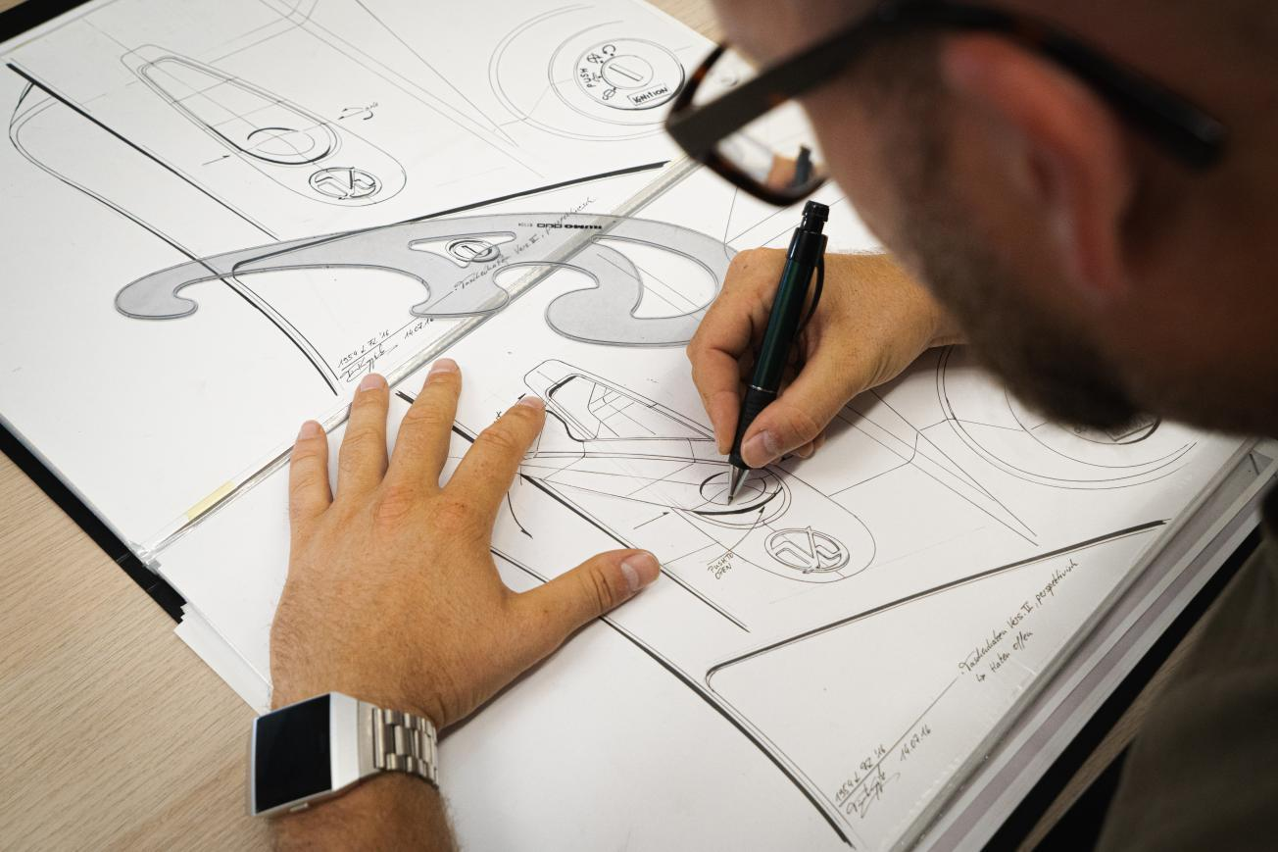
Notes:
บอกนักเรียน:
ให้ร่างแนวคิดการออกแบบธุรกิจหมุนเวียนที่เสร็จสมบูรณ์แล้วในเอกสาร “ทางออกแบบหมุนเวียน” นำเสนอโมเดลธุรกิจใหม่ให้เพื่อนร่วมชั้นเรียน

